Slide 1


Universidade Aberta do SUS
Universidade Federal de Pelotas
Departamento de Medicina Social
Curso de Especialização em Saúde da Família - Modalidade à Distância
Turma VII
Melhoria da atenção à saúde da criança de zero a 72 meses na UBS Francisco de Sousa Santos, Cruzeiro do Sul, Acre.
Lisley Lopez Vaz Rodriguez.
Orientadora: Lenise Menezes Seerig
Pelotas, 2015

Slide 2
Introdução
Taxas de mortalidade infantil no Brasil.
Morte por doenças preveníveis e evitáveis por ações dos serviços de saúde.
A atenção primária de saúde papel fundamental.

Slide 3
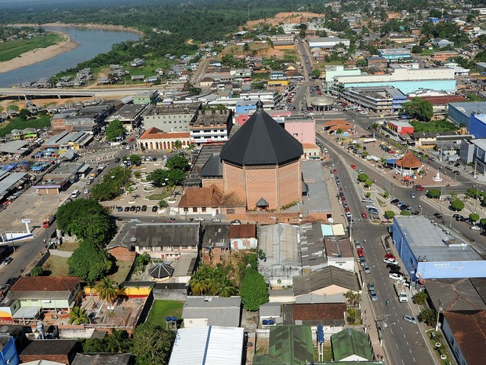
Cruzeiro do Sul
2da maior cidade do estado.
80 953 habitantes (IBGE, 2014).
29 UBS 13 Urbanas
16 Rurais
Hospital Geral
Hospital Dermatológico
Maternidade
CAPS
Laboratório Clinico

Slide 4
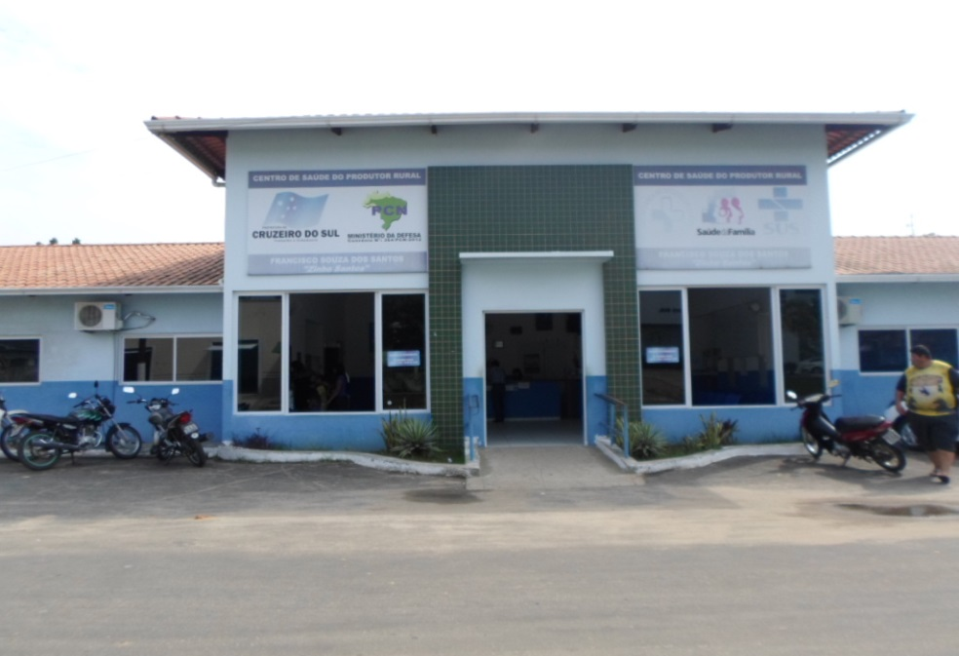
UBS/ESF Francisco de Souza Santos
Localizada no centro da ciudade.
Composta 3 equipes, cada equipe com:
Médico
Enfermeira
Tec. Enfermagem
3 ACS
Ademais de 2 equipes odontológicas, 2 recepcionistas, o administrador, a farmacêutica, 2 auxiliares de limpeza e os vigias.
Projeto
2 equipes
2487 habitantes
1178 M 1309 F
(47,4%) (52,6%)
Estimativa de 124 crianças entre zero e 72 meses.

Slide 5
Situação da atenção à saúde as crianças antes do início da intervenção.
Os indicadores de cobertura encontravam-se baixos.
Só fazíamos acompanhamento de 14 (28.5%) crianças menores de um ano.
Não contávamos com dados que quantificaram as crianças menores de seis anos na área.
Não existiam registros específicos para o programa.
Porém, realizávamos ações de atenção à saúde da criança como o diagnóstico e tratamento de problemas clínicos em geral e em saúde bucal, acompanhamento do crescimento e desenvolvimento, imunizações, o teste do pezinho, e outras.

Slide 6
Objetivos
Objetivo Geral:
Melhorar a saúde da criança de zero a 72 meses na UBS Francisco de Sousa Santos, Cruzeiro do Sul, Acre.
Objetivos específicos:
1. Ampliar a cobertura do Programa de Saúde da Criança.
2. Melhorar a qualidade do atendimento à criança.
3. Melhorar a adesão ao programa de Saúde da Criança.
4. Melhorar o registro das informações.
5. Mapear as crianças de risco pertencentes à área de abrangência.
6. Promover a saúde das crianças.

Slide 7
Metodologia
Local: UBS Francisco de Souza Santos.
Base teórica: Caderno de Atenção Básica nº 33, Saúde da Criança: Crescimento e Desenvolvimento. MS, 2012.
Grupo alvo: 124 crianças entre zero e 72 meses pertencentes a área de abrangência.

Slide 8
Metodologia
Capacitação das equipes.
Cadastramento das crianças.
Atendimento prioritário.
Busca ativa das faltosas.
Monitoramento dos registros das crianças.
Ações de Educação em Saúde.
Imunizações.
Prevenção da anemia.

Slide 9
Resultados
Objetivo 1. Ampliar a cobertura do Programa de Saúde da Criança.
Meta:
Ampliar a cobertura da atenção à saúde para 60% das crianças entre zero e 72 meses pertencentes à área de abrangência da unidade saúde.
Mês 1: 28 (22,5%); Mês 2: 43 (34,6%); Mês 3: 76 (61.1%).

Slide 10
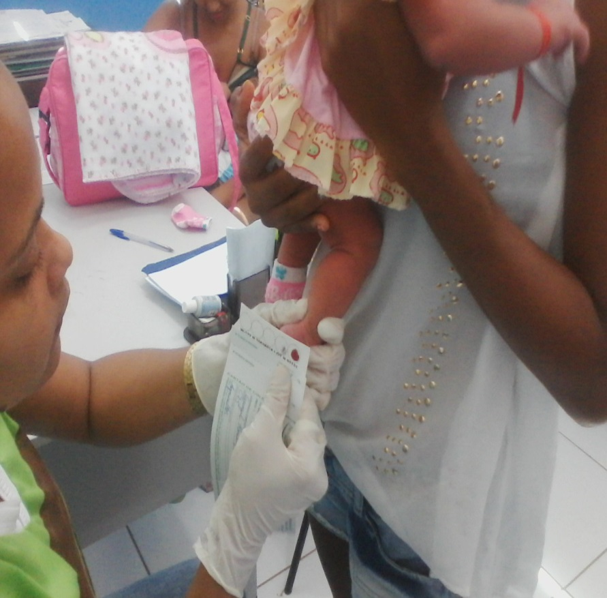
Resultados
Objetivo 2. Melhorar a qualidade do atendimento à criança.
Metas:
Realizar a primeira consulta na primeira semana de vida para 100% das crianças cadastradas.
Realizar teste do pezinho em 100% das crianças até sete dias de vida.
Mês 1: 28 25(89,3%)
Mês 2: 43 36 (83.7%)
Mês 3: 76 60 (78.9%)

Slide 11
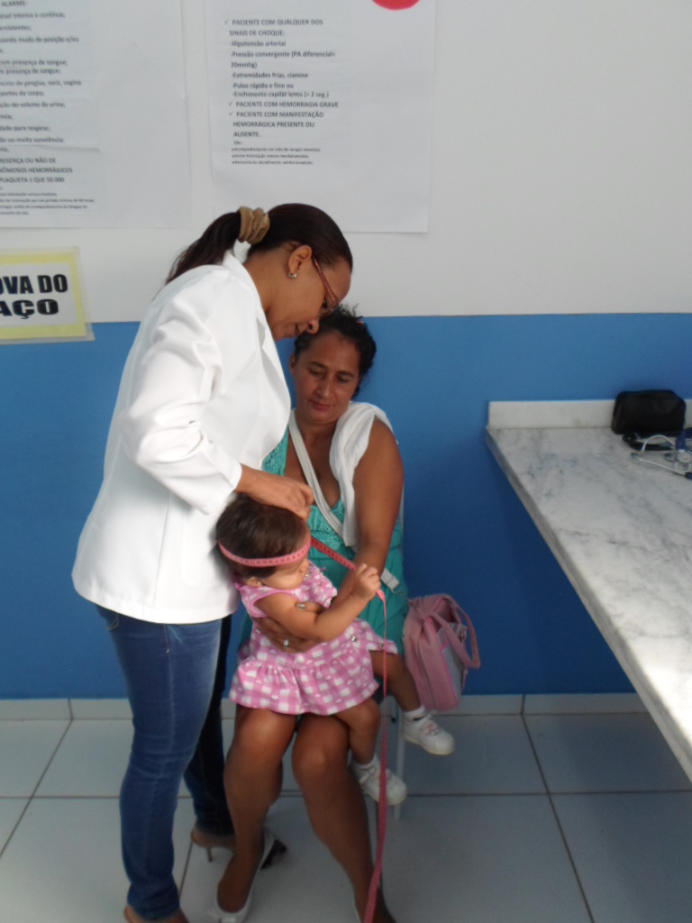
Resultados
Objetivo 2. Melhorar a qualidade do atendimento à criança.(Cont.)
Metas:
Monitorar o crescimento em 100% das crianças
Monitorar 100% das crianças com déficit de peso.
Monitorar 100% das crianças com excesso de peso.
Monitorar o desenvolvimento em 100% das crianças.
Realizar suplementação de ferro em 100% das crianças de seis a 24 meses.
Crescimento e Mês 1: 28(100%)
Desenvolvimento Mês 2: 43(100%)
Mês 3: 76(100%)
Crianças déficit de peso: 2 monitoradas 100%
Crianças excesso de peso: 0
Suplemento de ferro: Mês 1: 13
Mês 2: 19 100%
Mês 3: 23

Slide 12
Resultados
Objetivo 2. Melhorar a qualidade do atendimento à criança.(Cont.)
Meta:
Vacinar 100% das crianças de acordo com a idade.
Mês 1: 28 –-28 (100%)
Mês 2: 43---41 (95,3%)
Mês 3: 76---69 (90,8%)
Fig. 3 Proporção de crianças com vacinação em dia para a idade. UBS Francisco de Souza Santos, Cruzeiro do Sul/AC, 2015.
Fonte: Planilha de coleta de dados 2015.

Slide 13
Resultados
Objetivo 2. Melhorar a qualidade do atendimento à criança.(Cont.)
Meta:
Realizar triagem auditiva em 100% das crianças.
Mês 3: 1 (1,3%)
Figura 4 Proporção de crianças com triagem auditiva. UBS Francisco de Souza Santos, Cruzeiro do Sul/AC, 2015.
Fonte: Planilha de coleta de dados 2015
.

Slide 14
Resultados
Objetivo 2. Melhorar a qualidade do atendimento à criança.(Cont.)
Metas:
Realizar avaliação da necessidade de atendimento odontológico em 100% das crianças de seis e 72 meses.
Realizar primeira consulta odontológica para 100% das crianças de seis a 72 meses de idade moradoras da área de abrangência, cadastradas na unidade de saúde.
Avaliação da necessidade de atendimento odontológico (ANAO)
Primeira consulta odontológica
 | Crianças 6-72 meses | ANAO | % | 1ra CO | %
Mês 1 | 26 | 26 | 100 | 0 | 0
Mês 2 | 41 | 41 | 100 | 2 | 4,9
Mês 3 | 71 | 71 | 100 | 40 | 56,3

Slide 15
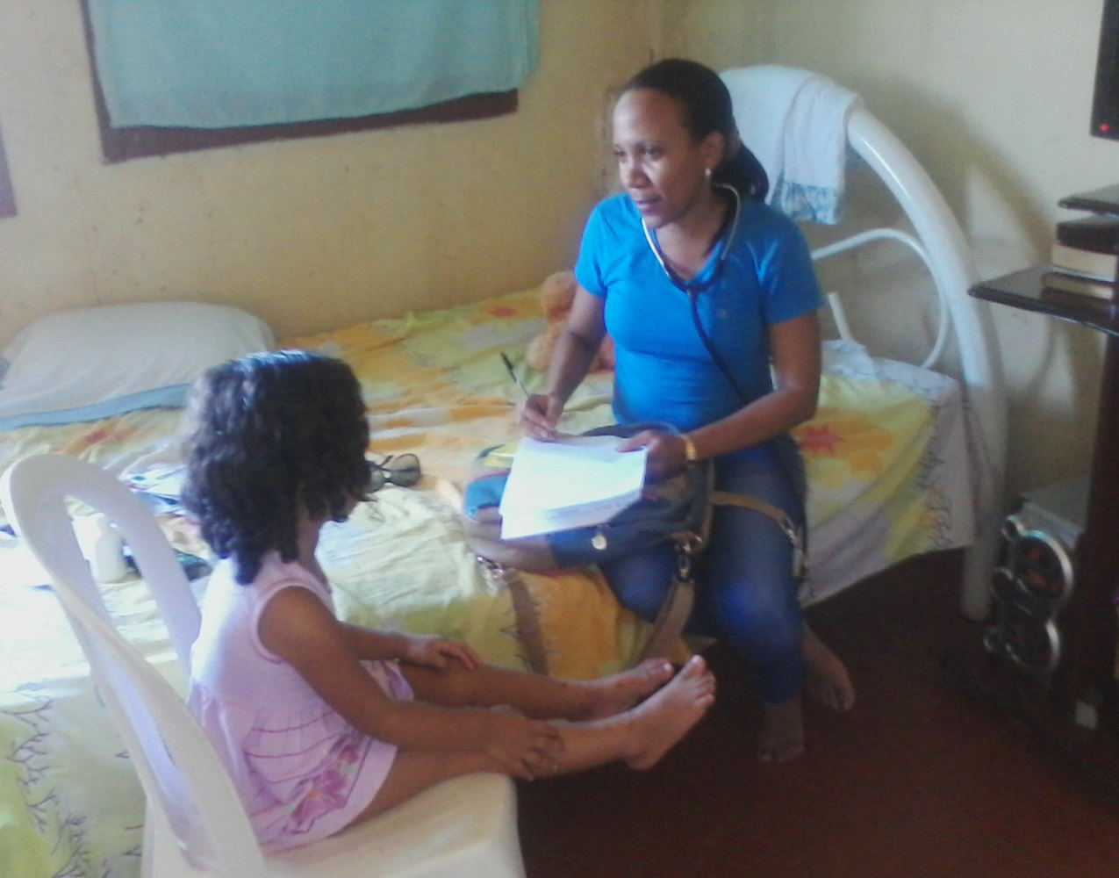
Resultados
Objetivo 3. Melhorar a adesão ao programa de Saúde da Criança.
Meta:
Fazer busca ativa de 100% das crianças faltosas às consultas
Mês 1: 1
Mês 2: 10 100%
Mês 3: 17

Slide 16
Resultados
Objetivo 4. Melhorar o registro das informações.
Meta:
Manter registro na ficha de acompanhamento/espelho da saúde da criança de 100% das crianças que consultam no serviço.
Mês 1: 28---28 (100%)
Mês 2: 43---40 (93%)
Mês 3: 76---67 (88,2%)
Fig. 7 Proporção de crianças com registro atualizado. UBS Francisco de Souza Santos, Cruzeiro do Sul/AC, 2015.
Fonte: Planilha de coleta de dados 2015.

Slide 17
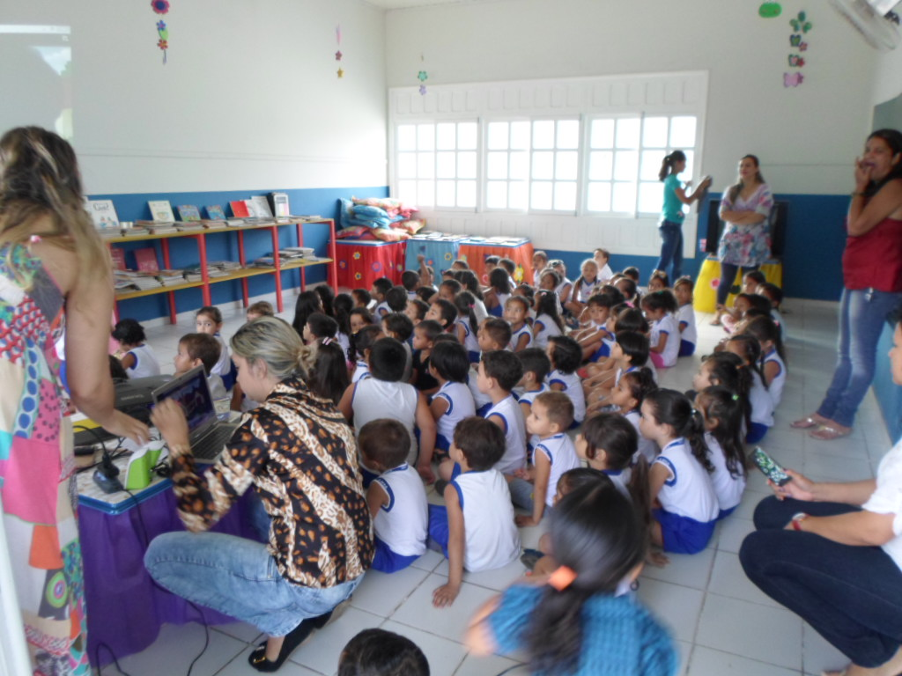
Resultados:
Objetivo 5. Mapear as crianças de risco pertencentes à área de abrangência.
Meta:
Realizar avaliação de risco em 100% das crianças cadastradas no programa.
Mês 1: 28
Mês 2: 43 100%
Mês 3: 76

Slide 18
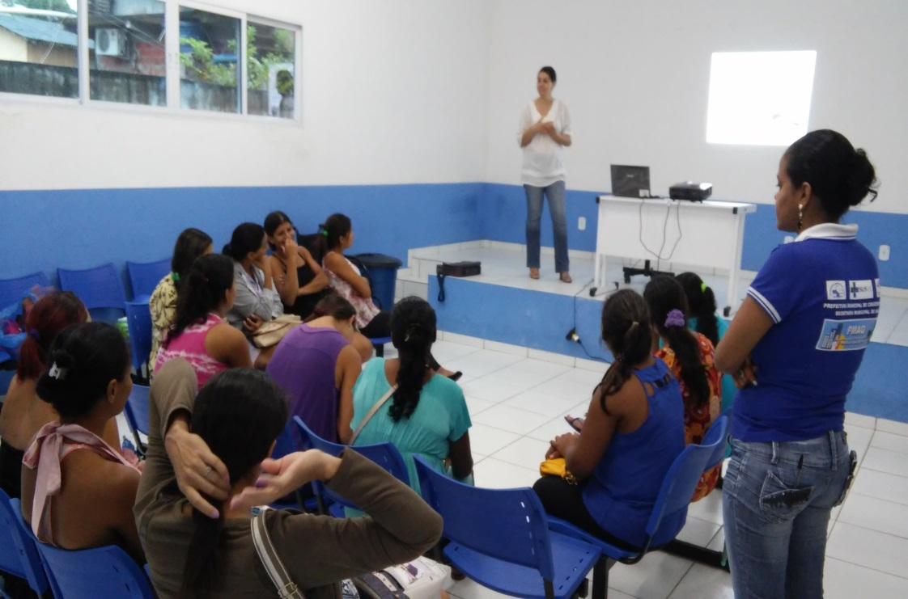
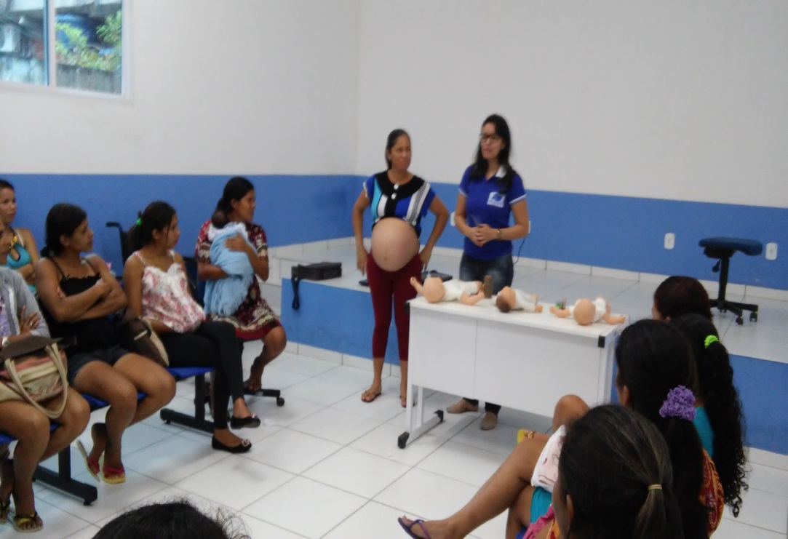
Resultados
Objetivo 6. Promover a saúde das crianças.
Metas:
Dar orientações para prevenir acidentes na infância em 100% das consultas de saúde da criança.
Fornecer orientações nutricionais de acordo com a faixa etária para 100% das crianças.
Fornecer orientações sobre higiene bucal, etiologia e prevenção da cárie para 100% das crianças de acordo com a faixa etária.
Mês 1: 28; Mês 2: 43; Mês 3: 76

Slide 19
Resultados
Objetivo 6. Promover a saúde das crianças.
Meta:
Colocar 100% das crianças para mamar durante a primeira consulta.
Mês 1: 28---1 (3,6%)
Mês 2: 43---3 (7,0%)
Mês 3: 76---8 (10,5%)

Slide 20
Discussão
Ampliação da cobertura da atenção as crianças de zero a 72 meses pertencentes a nossa área de abrangência.
Capacitação e treinamento profissional das equipes de saúde.
Ampliamos o vínculo entre a equipe de saúde e a comunidade.
Melhoria da qualidade dos registros.
Satisfação da comunidade com o trabalho realizado.
Foco na educação em saúde e prevenção.
Próximo passo organizar as ações direcionadas a outros focos.

Slide 21
Reflexão crítica sobre o processo pessoal de aprendizagem
Superação de dificuldades e novos desafios(o idioma principalmente).
Conhecimento sobre o SUS e o trabalho na Estratégia de Saúde da Família do Brasil.
Conhecimento da realidade do serviço e intervenções positivas.
Qualificação das práticas profissionais individuais e coletivas da equipe.

Slide 22
Obrigada

